Slide 1

基于Web的软件工程双语课程辅助学习系统
-辅助学习内容及用户管理
指导教师：陆筱霞
  班级：软件114
  学生：杨恒
  学号：201100834421

Slide 2
目录
系统的背景和意义
系统功能
系统设计
测试和运行

Slide 3

系统的背景及意义
  背景
    随着互联网技术的兴起，人们的生活方式也发生了翻天覆地的改变。科技，医疗，交通，现如今人们的一切日常生活都离不开计算机和互联网。传统的教育模式也已经不能满足当前的教育，互联网教育也随之逐渐兴起。
    互联网教育即为在线学习，是基于计算机技术，网络技术和多媒体技术等多种新兴技术结合的新型教育模式。这种教育模式给传统的教育模式带来了一种冲击。它具有许多传统教育模式所不具备的优点。
  本项目基于J2EE框架开发，使用了SpringMVC、MySQL、Bootstrap等技术。
  意义
    软件工程辅助学习系统是一个为高校教师提供的一个对学习软件工程这门课的学生辅助教学的工具，学生通过该系统在线对软件工程这门课进行学习。学生可以对每节课的ppt，视频以及文献进行查看，并且可以做随堂练习和移动端学习。教师可以再后台上传每一节课的ppt，视频和文献，并能进行管理。可以管理学生的信息并对每节课出习题。对学习内容进行推荐以及软件工程术语的录入。

Slide 4
系统的功能
辅助学习内容管理
  包括PPT，视频，文献的上传和管理
双语支持
  双语文献录入
用户管理
  教师、学生用户的管理

Slide 5
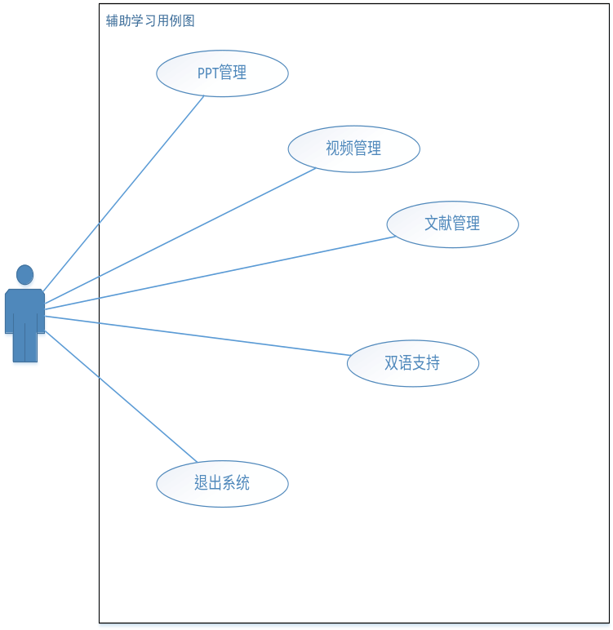
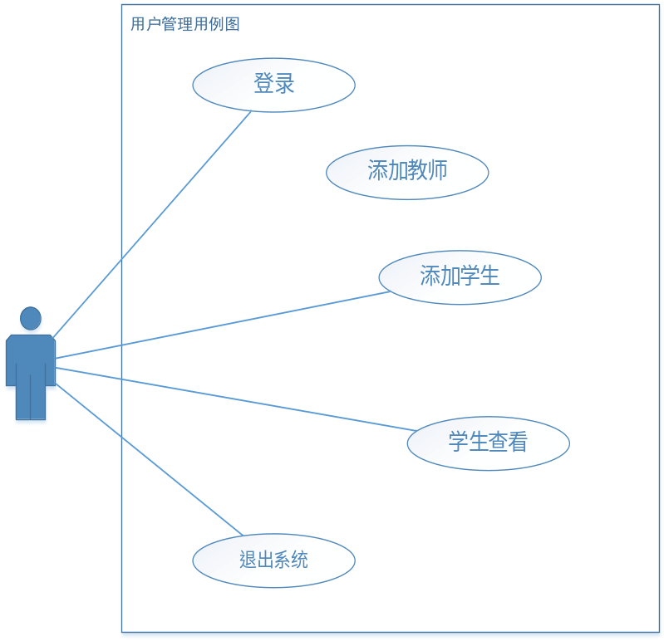
系统功能用例图
辅助学习用例
用户管理用例

Slide 6
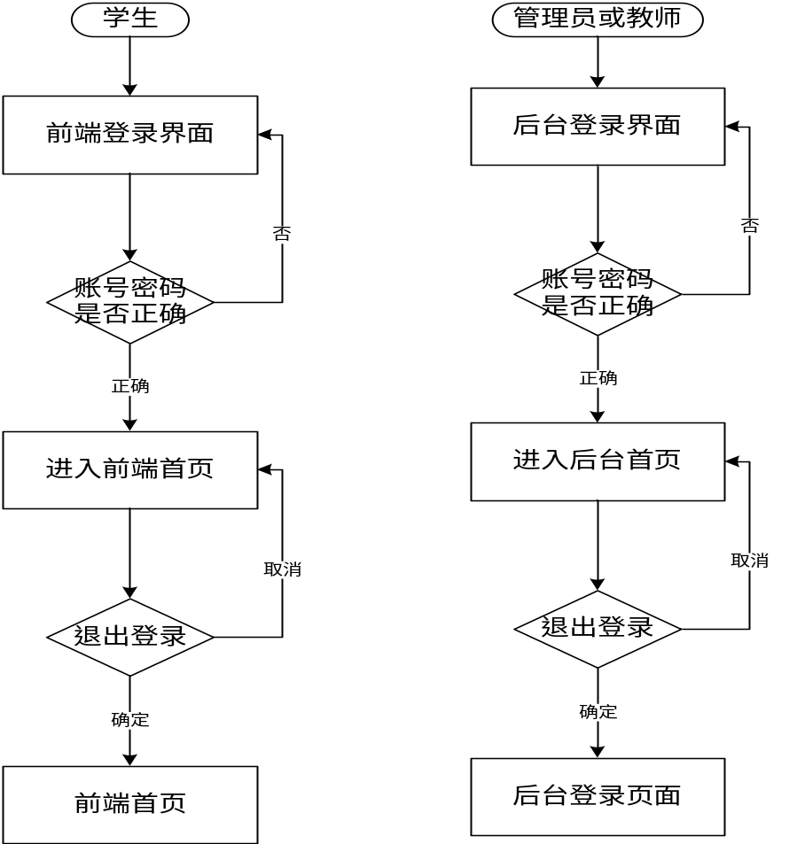
系统设计
登录设计
学生用户登录网站前端页面，登录时查询数据库中用户名和密码是否正确，验证通过进入网站首页，并将用户信息存入session中。教师和管理员登录网站后台页面，通过用户验证进入后台首页，并将用户信息存入session。

Slide 7
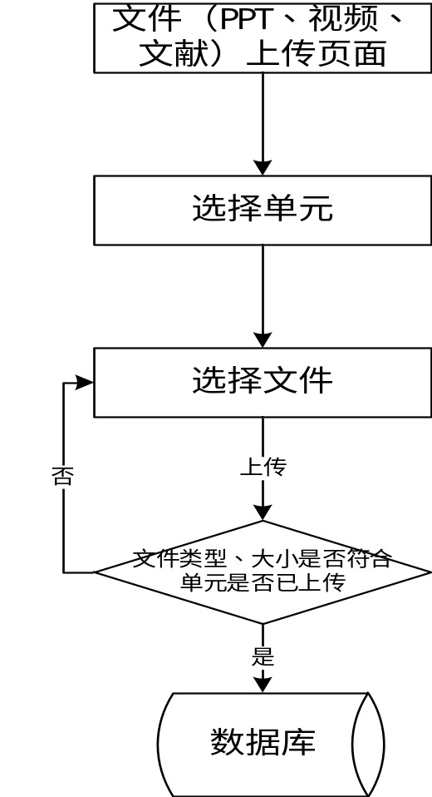
系统设计
辅助学习内容管理设计
管理员对辅助学习内容进行管理。上传每一单元的学习内容（PPT、视频、文献），每一单元的学习内容（PPT、视频、文献）只有一个上传文件时，对文件类型、大小、文件是否已上传进行判断成功后上传到服务器。

Slide 8
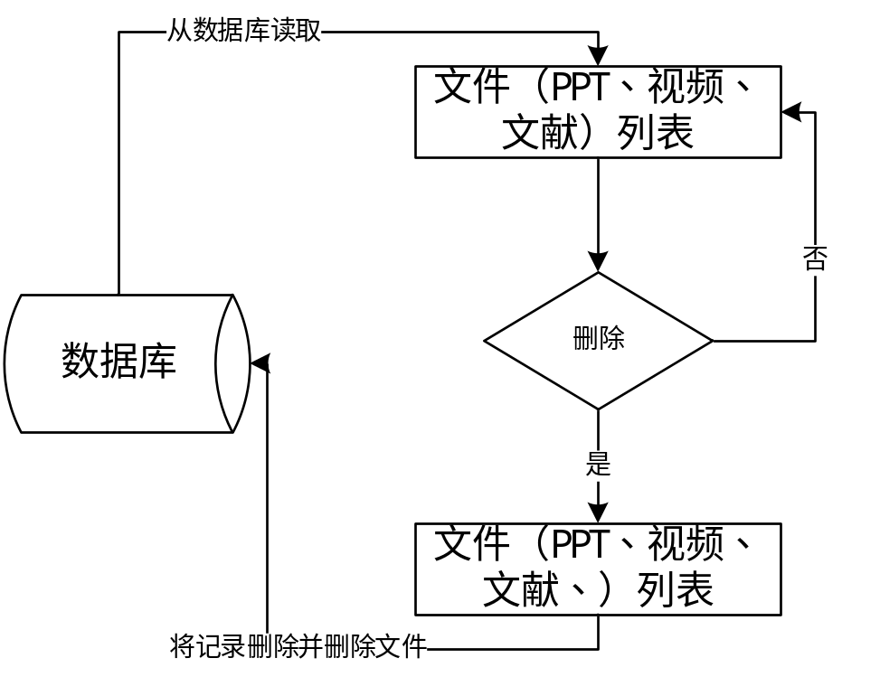
系统设计
辅助学习内容管理设计
管理员对辅助学习内容进行管理。学习内容需要更新时，删除数据库中文件信息，并把文件删除。然后进行上传操作。

Slide 9
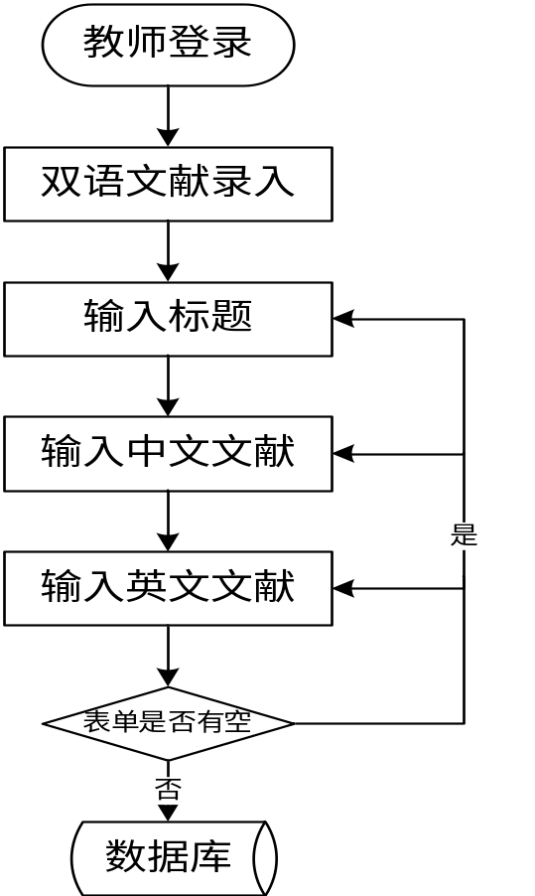
系统设计
双语文献设计
教师可以录入软件工程课程的相关中英文文献，分别输入中文文献和英文文献后提交，存入数据库。在学生登录前端页面可以查看中英文对照的相关文献。

Slide 10
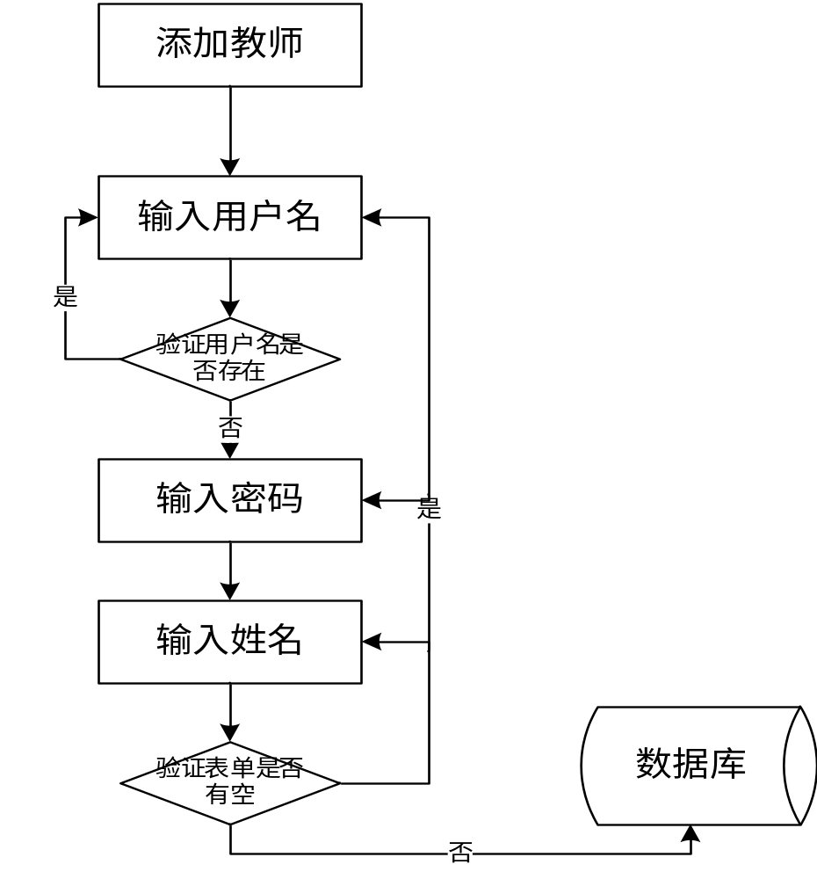
系统设计
添加教师设计
管理员负责教师用户的添加，添加新的教师用户查询用户名是否可用，并在提交时查询表单是否为空，以保证用户信息完整存入数据库中。

Slide 11
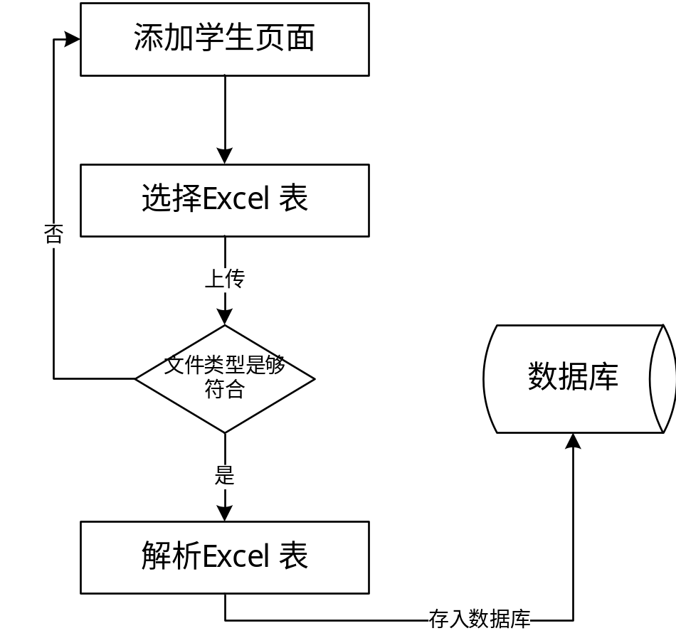
系统设计
添加学生设计
教师对本班的学生用户用Excel表导入。使用Apache提供的一个POI开源jar包对Excel表进行解析，将学生信息存入数据库t_student表中并设置密码为学号。将班级存入t_class班级表与教师关联。

Slide 12
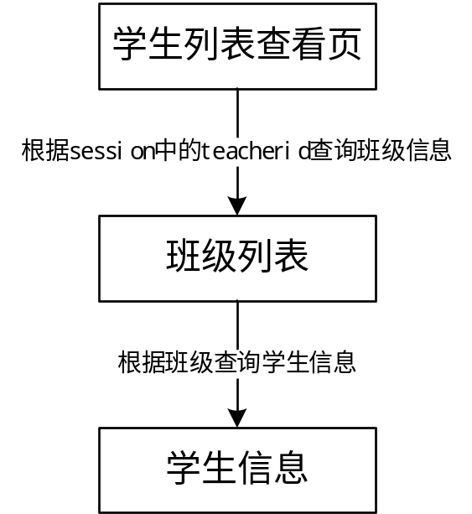
系统设计
学生查看设计
查看教师下的学生。需要通过登录时的教师id查找到该教师所教的班级，并根据班级id查询班级的学生显示在页面。

Slide 13
系统设计
后台网址拦截器
为防止未登录用户直接输入后台网址访问后台页面，利用SpringMVC的拦截器Interceptor功能对后台的所有页面利用session进行拦截，除了后台登录页面。

Slide 14
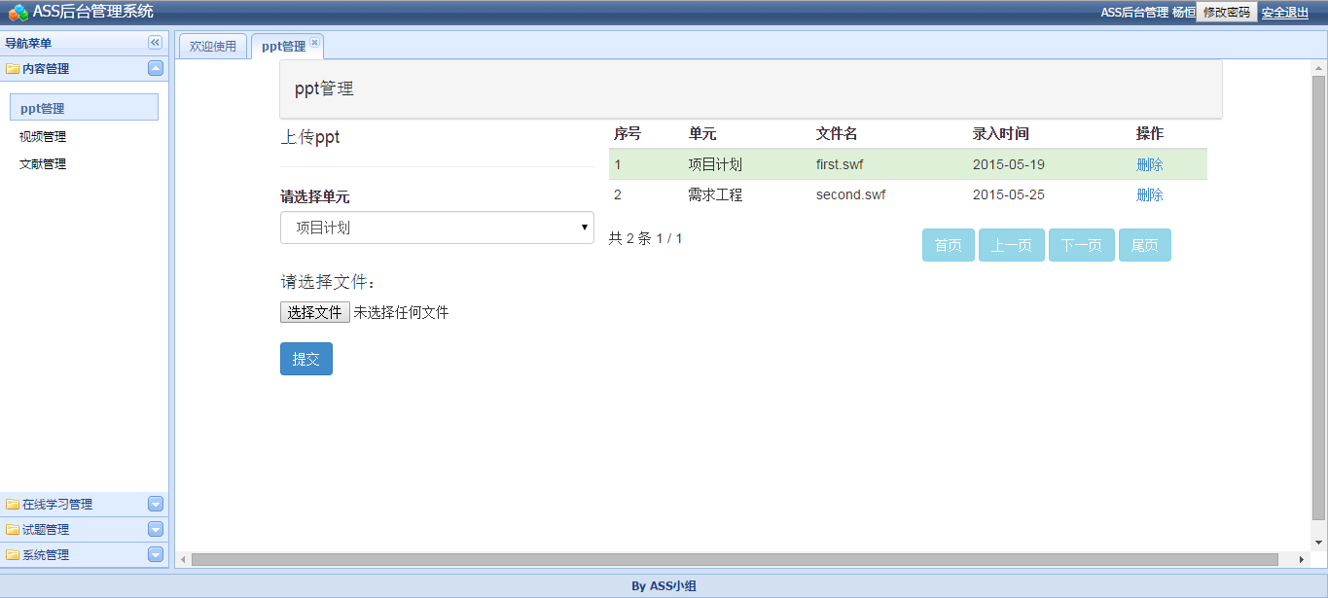
测试和运行
辅助学习内容管理运行结果

Slide 15
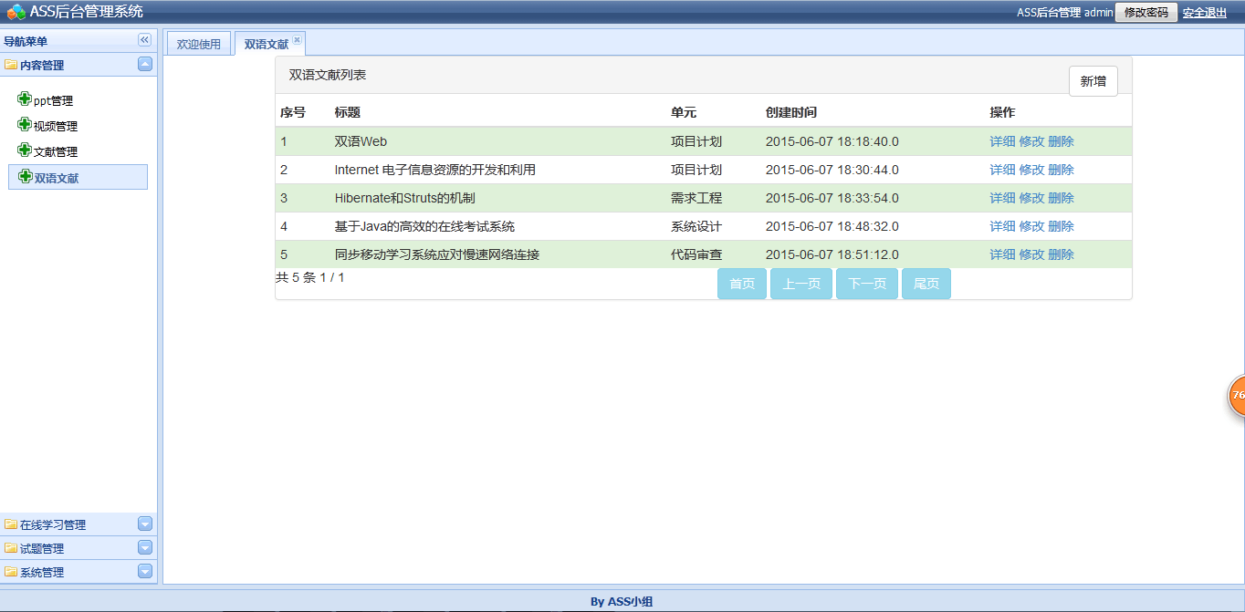
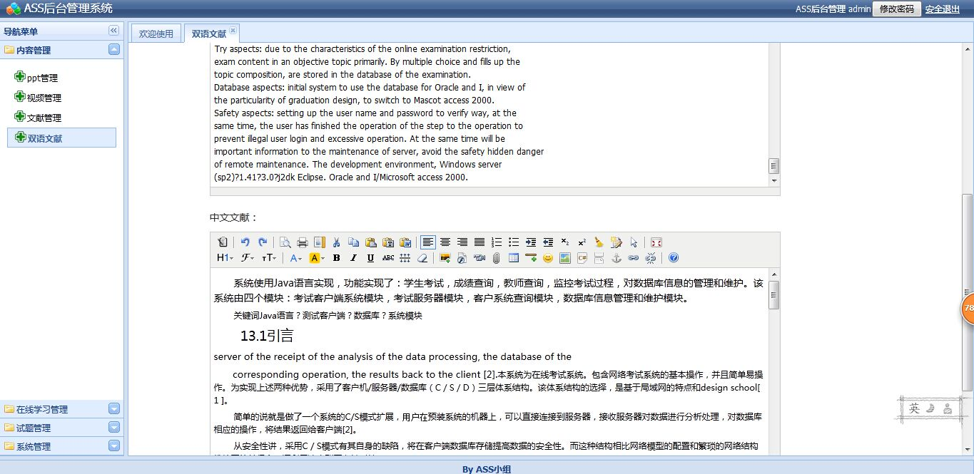
测试和运行
双语文献运行结果

Slide 16
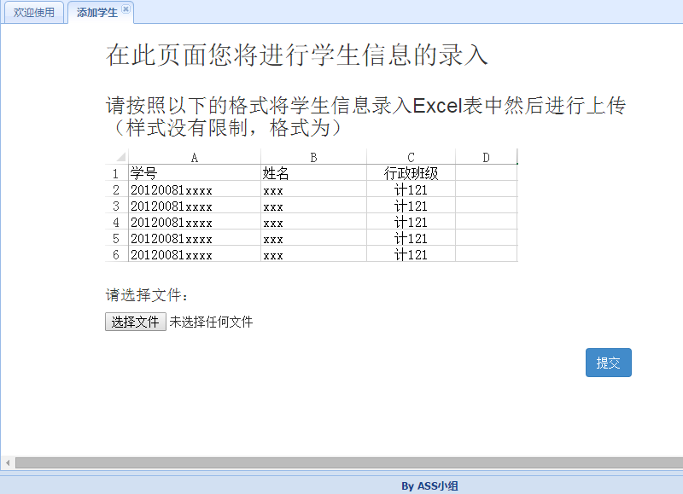
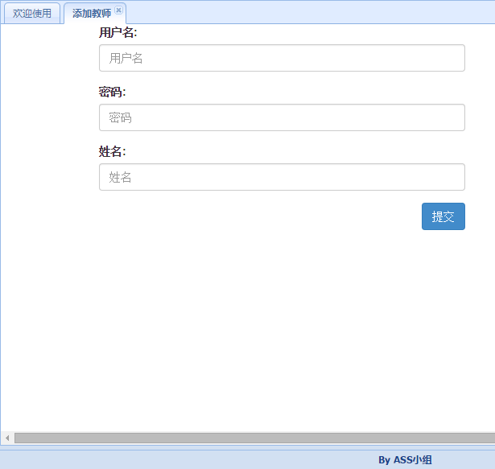
测试和运行
用户管理运行结果

Slide 17
Thanks

